Slide 1
L'AROME Fine Dining
라롬 (L'AROME) 식당 예약 및 AI 상담 플랫폼
식당 메뉴와 시간을 사전에 조율하여 예약하는 스마트 모바일 웹앱 서비스

Slide 2
1. 서비스 소개
01
• 식당 메뉴와 시간을 미리 조율하고 예약하는 고객 맞춤형 모바일 플랫폼
- 바쁜 현대인의 예약 대기 리소스를 절약하고 매장 예약 부도(No-Show)를 방지하기 위해 설계되었습니다. - 실시간으로 원하는 일정 및 시간대를 조율하고 맞춤형 코스 요리 메뉴를 사전에 담아 주문합니다.
• 차별화된 파인다이닝 예약 동선 수립
- 1단계: 방문일정 및 인원 선택 ➡️ 2단계: 2D 테이블 가상 좌석 지정 ➡️ 3단계: 사전 주문 요리 메뉴 선택 - 고객이 직접 창가석, 프라이빗 룸 등 식당 테이블을 지도 형태로 확인하고 실시간 예약 가능한 환경을 제공합니다.

Slide 3
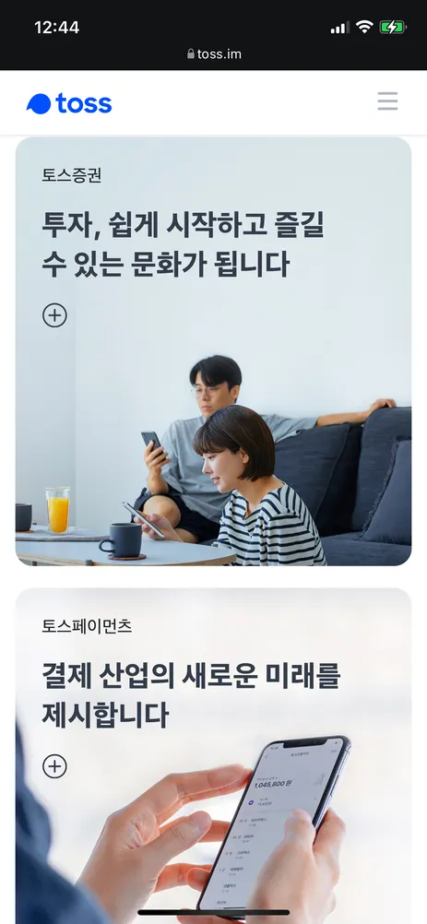
2. UI 및 레퍼런스 (TOSS 디자인 테마)
02
• 토스(TOSS) UI 디자인 철학 적극 반영
- 맑고 정돈된 토스 블루(#3182f6)를 메인 브랜드 컬러로 지정하여 세련되고 신뢰감 주는 톤앤매너 구축. - 불필요한 보더선을 지양하고 둥글고 정갈한 플랫 카드 뷰(Flat Card View) 레이아웃을 통해 가독성을 향상했습니다. - 일반 브라우저 스크롤 한계를 우회해 메뉴판 고정 스크롤 박스와 장바구니 요약 카드를 상하 2단 배치.
• 모바일 최적화 하단 탭 바
- 예약 홈, 내 예약 현황, AI 상담 챗봇 탭을 모바일 웹앱 하단에 항상 고정(Sticky Bottom Nav). - 네이티브 앱을 사용하는 듯한 편리함과 직관적인 네비게이션 가이드를 완비했습니다.

Slide 4
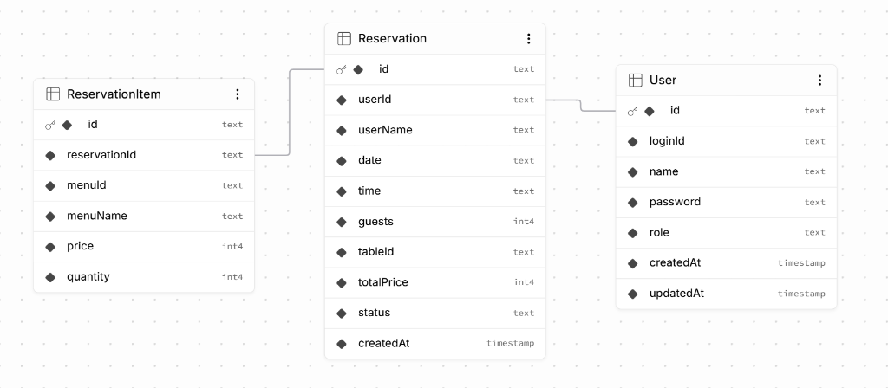
3. 백엔드 및 DB 구성 (ERD)
03
• Prisma & Supabase PostgreSQL 기반 아키텍처
- Prisma ORM 5버전을 탑재하여 관계형 데이터의 스키마 관리 및 DB 마이그레이션 파이프라인 구축. - Supabase PostgreSQL 클라우드에 연결하여 보안성과 고가용성을 확보한 트랜잭션 접수를 처리합니다.
• 데이터 관계 모델 정의
- **User 테이블**: 일반 예약자 및 관리자(Admin) 권한 세분화 관리. - **Reservation 테이블**: 예약 고유 키(id), 고객정보, 예약 날짜, 선택 시간대, 수용 인원, 지정된 테이블 식별자(tableId) 보관. - **ReservationItem 테이블**: 예약에 매칭된 사전 음식 주문 수량(quantity) 및 요리 품목 스펙 저장. - **Cascade Delete 제약**: 부모 예약 삭제 시 자식 주문 품목(ReservationItem)이 데이터 무손실 연쇄 영구 소멸.

Slide 5
4. 서비스 이용 시연 (실시간 중복 방지 및 챗봇)
04
• 실시간 테이블 점유 락을 통한 '중복 예약' 원천 차단
- 사용자가 날짜와 예약 시간대를 선택하는 순간, 서버의 `GET /api/reservations?date=X&time=Y` 가 동적으로 작동. - 이미 예약 승인되었거나 접수 진행 중인 테이블 ID 목록을 조회하여 SeatMap 상의 좌석을 즉시 비활성화 락 처리. - 다른 예약자의 동시 선점을 차단하여 하나의 예약 슬롯당 정확히 하나의 매칭을 안전하게 보장합니다.
• GROQ API Llama-3.3 기반 식당 맞춤형 AI 상담 챗봇
- 매장의 실제 데이터베이스 및 UI 정보와 프롬프트를 100% 동기화 매치. - 코스 메뉴 스펙(한우 스테이크 등), 테이블 6종의 성격(창가석, 룸, 테라스), 영업시간, 발레파킹 안내 등을 즉시 응대. - 24시간 실시간 소비자 챗봇 상담을 탑재하여 매장의 전화 응대 리소스를 획기적으로 낮춥니다.

